Slide 1
Selamat Datang

Slide 2
“Saya ingin punya usaha tapi tidak tahu mau buat usaha apa”
“Ayo dong kalian bikin usaha, cari ide-lah!”

Slide 3




Apa itu Problem atau Masalah ?
Pain, atau hal yang membuat target konsumen tidak bahagia, tidak puas, mendapatkan pengalaman buruk, rasa tidak nyaman dll.
Dapat bersifat: Fungsional, Emotional, atau Sosial
Hal yang menjadi jurang apa yang IDEAL dengan yang AKTUAL
Tidak ada produk yang dapat memecahkan masalah secara tuntas
Alasan sesungguhnya mengapa konsumen membeli

Slide 4
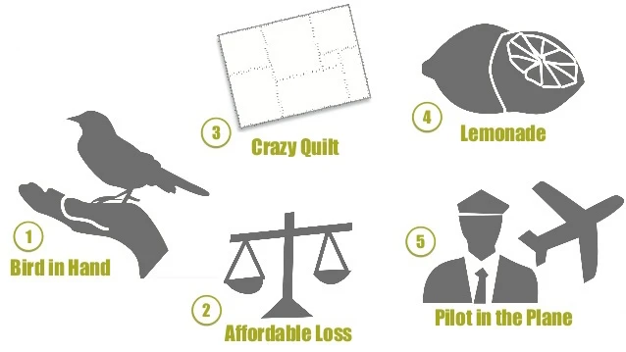
Gunakan Prinsip Effectuation sebagai kerangka berpikir

Slide 5
Apa yang saya dapat akses:
(Jejaring)
Interview (30)
Obsevasi (5)
Disksui Mendalam (5)
Secondary Researh
Apa yang Saya mampu:
(Skill/knowledge)
Problems
Siapa yang kenal saya:
80% mengakui punya masalah
80% cari solusi
80% bersedia membayar

Slide 6

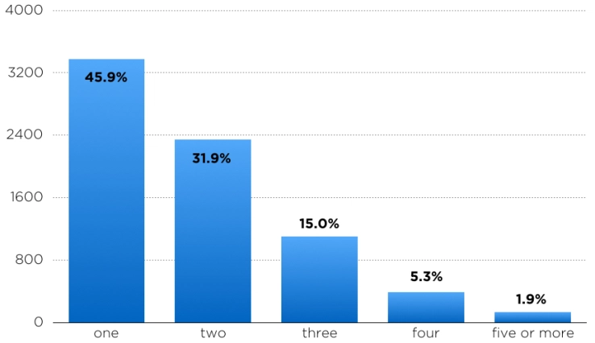
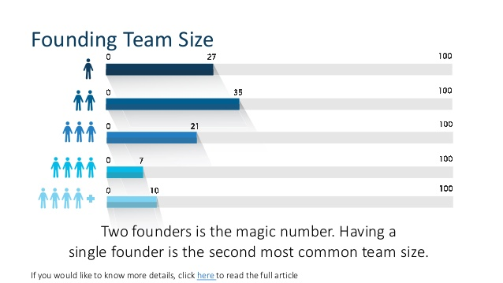
Sesi 1 Pembentukan Venture
Jumlah Founder
Peran Founder
Nama Venture
1
This graph shows the number of startups that have raised more than $10 million from investors, broken down by the number of founders associated with the company. n=7,348
2
This graph shows the number of startups that became Unicorns in the past Decade. n=100
3
https://techcrunch.com/2016/08/26/co-founders-optional/?guccounter=1&guce_referrer=aHR0cHM6Ly93d3cuZ29vZ2xlLmNvbS8&guce_referrer_sig=AQAAAEzrl0Ugo6vo0FUUcmxYkLp0pnl_XgJol8kKxUKVOmY3K5ulVI2-RRibP8zyCiDSmTfQOmOIy3ndcY0ODlZIbFiJ_d47bEvAfrDzFiF2aJGEYdXkq4o3Qhmjqz_YUUylT6QqJg-J5SWJKVNmghGKpLfpRIaeoLCMQ10MLOe4IUe1
https://www.slideshare.net/ShadyHatem1/statistics-about-startups-that-became-unicorns-in-the-past-decade-86852934

Slide 7
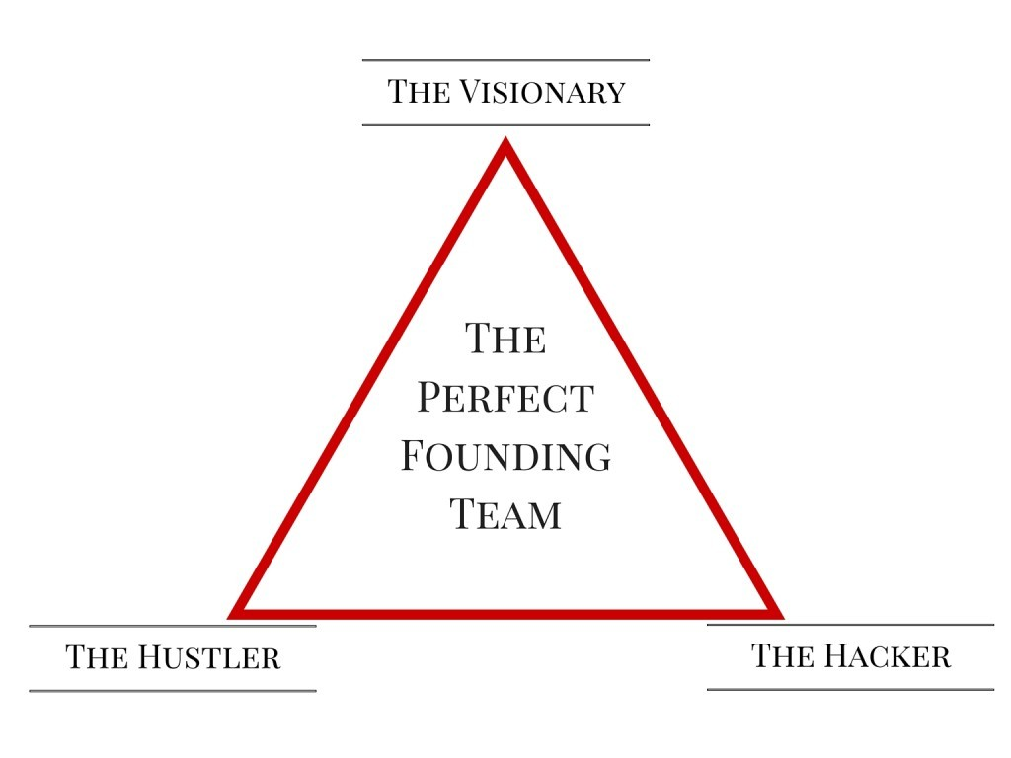

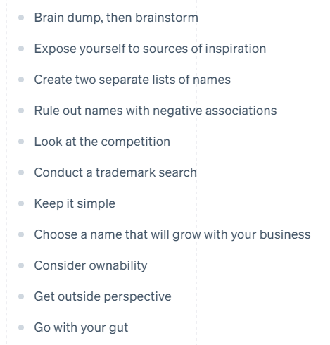


Peran Founder
Nama Venture?

Slide 8
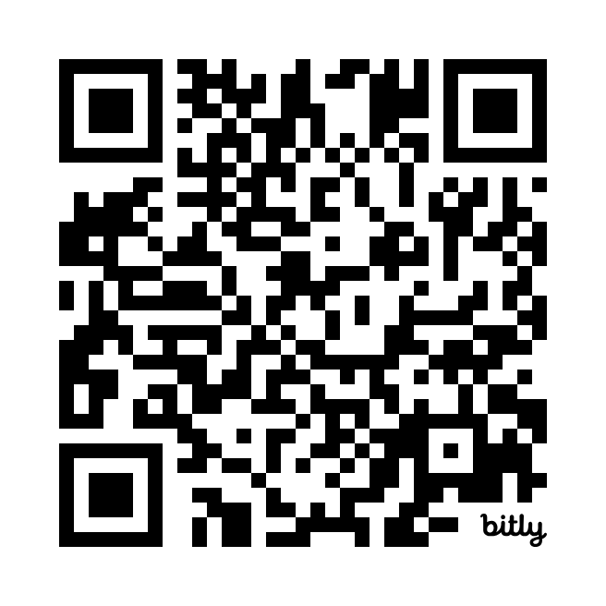
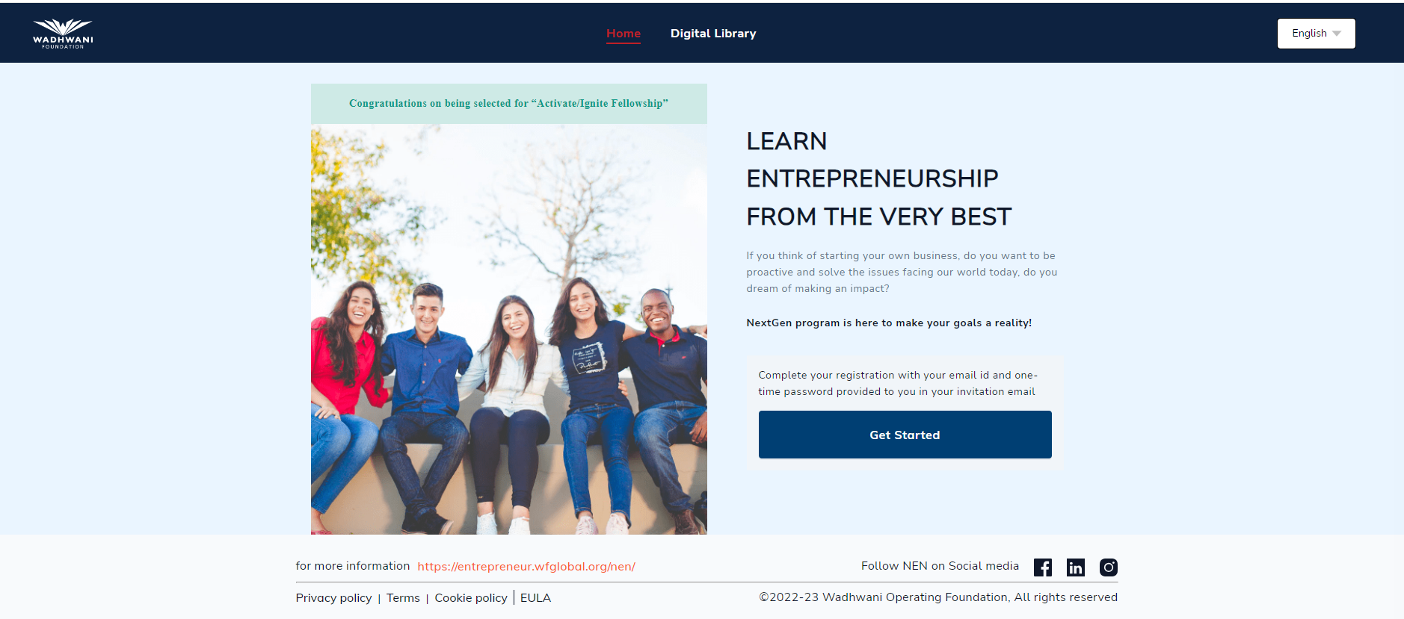
Sesi 4 Bekerja dengan NEXTGEN Platform
https://web.nen.wfglobal.org

Slide 9
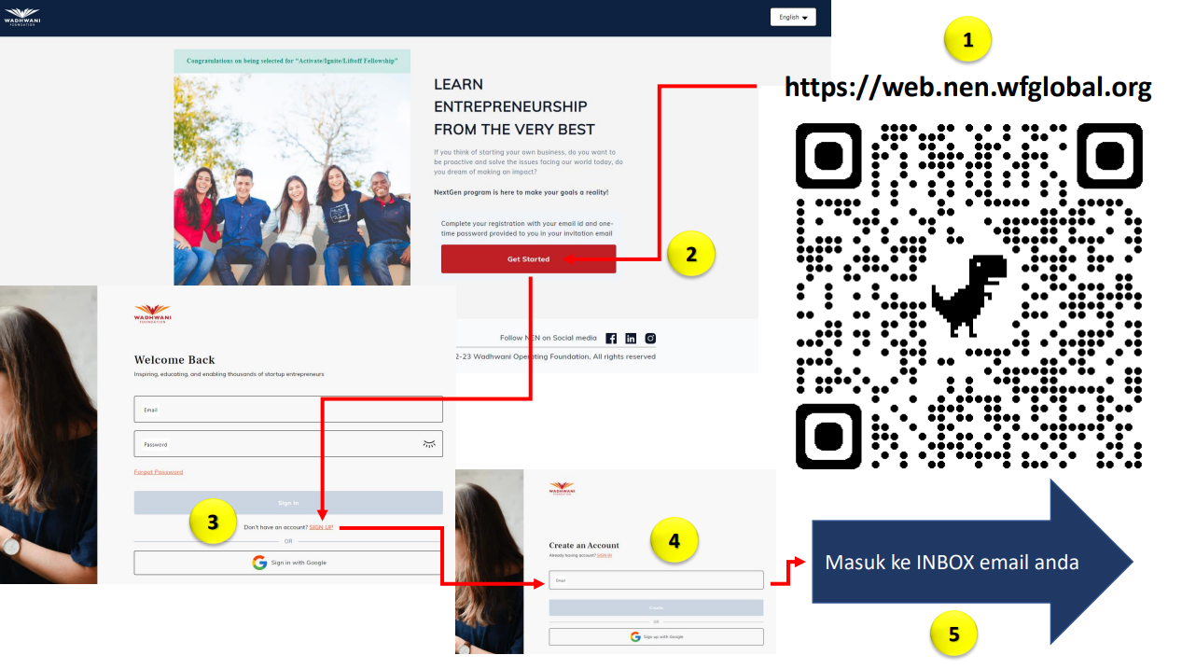

Slide 10
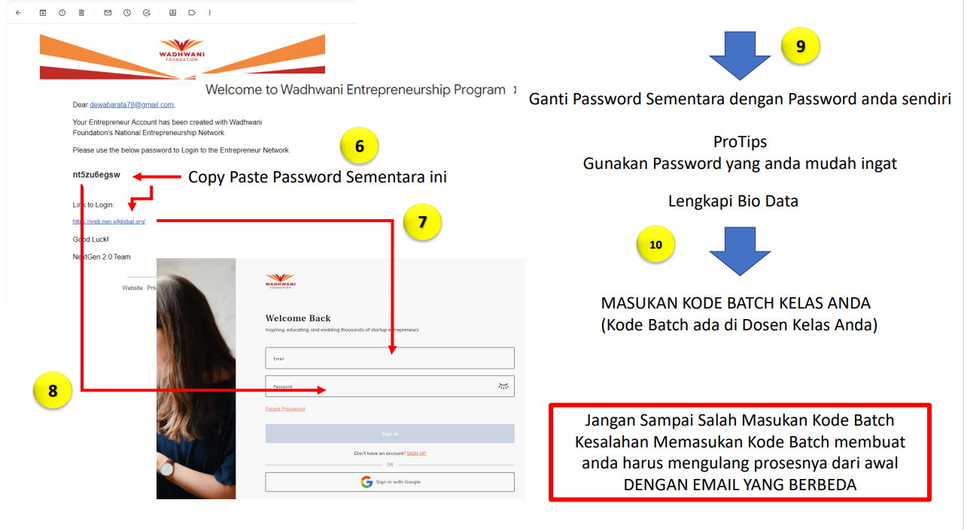
IGNI-23012-C4B5

Slide 11
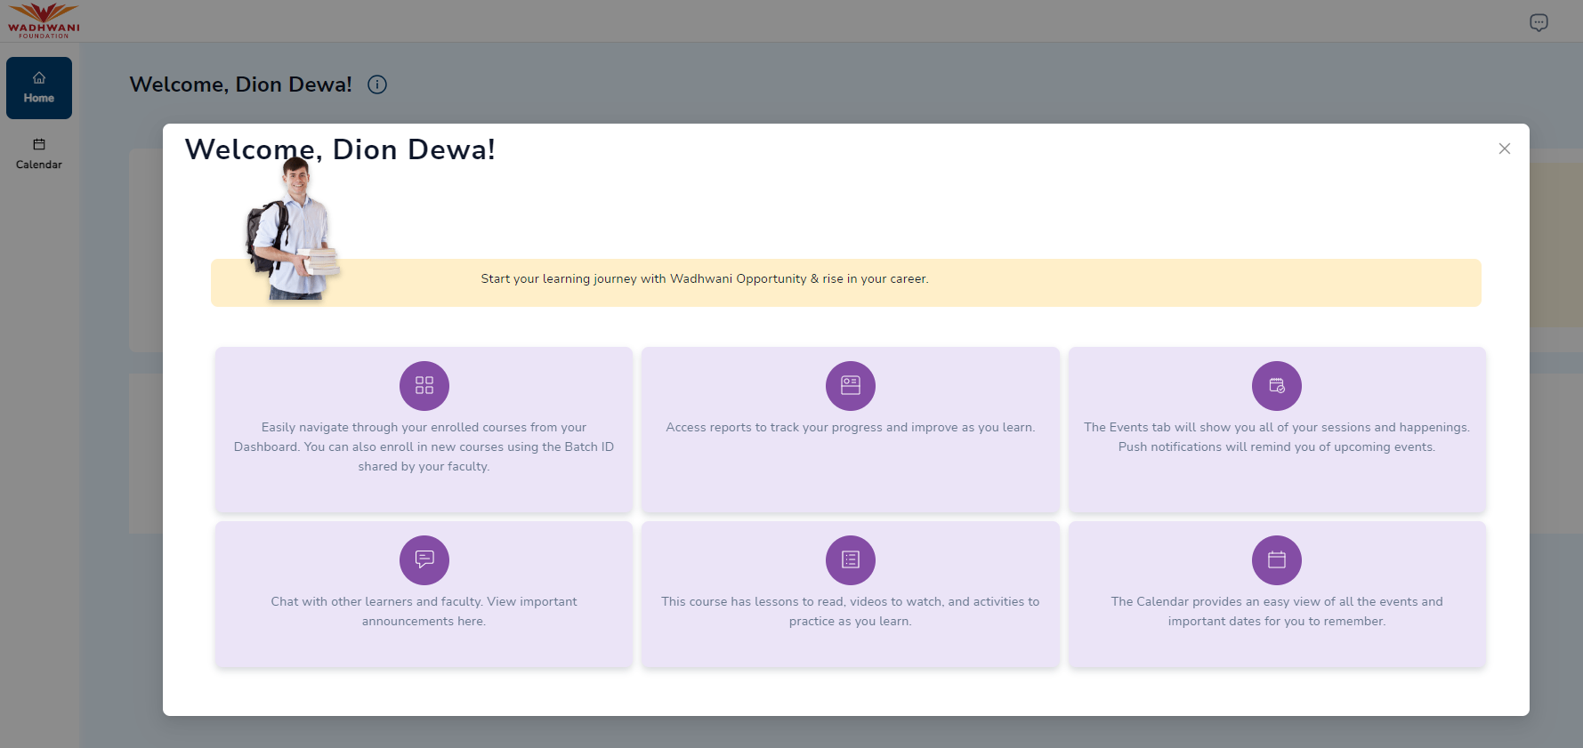
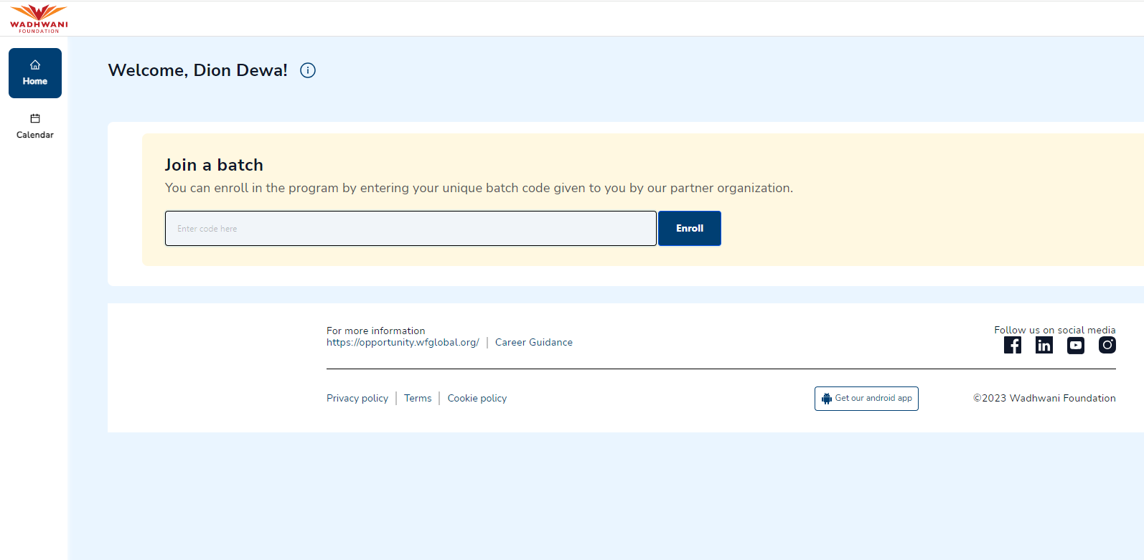
Masukan BATCH CODE sesuai kelas dan dosen

Slide 12
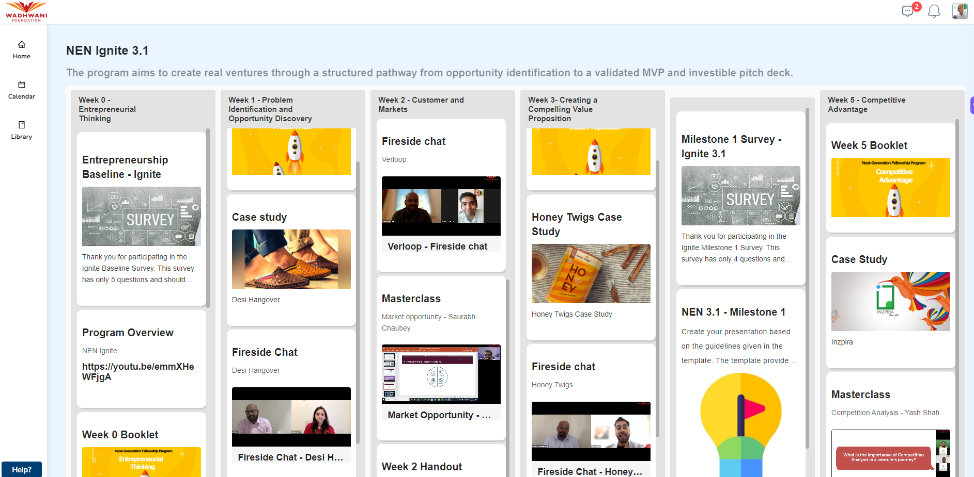

Slide 13
Terima Kasih

